Slide 1
深入浅出双绞线 Head First Twisted-Pair Cabling
SNS 技术沙龙 #1
王芝权 李宇飏
SNS TechTalk #1
SNS 技术组
2021 · 09

Slide 2
摘要
深入浅出双绞线

Slide 3
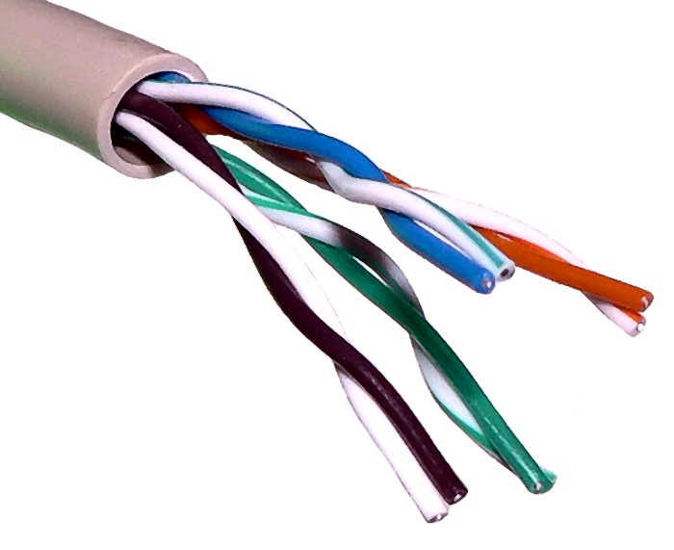
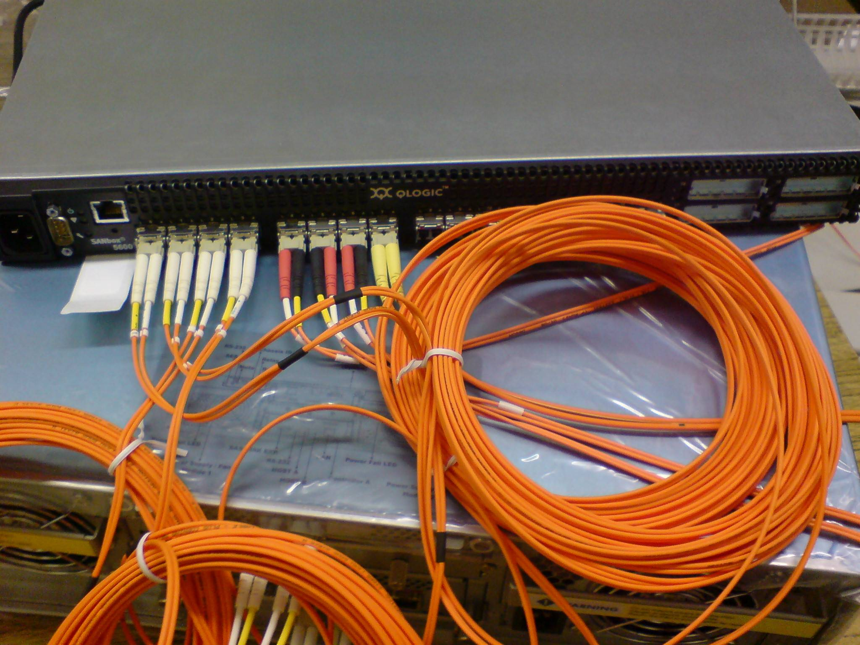
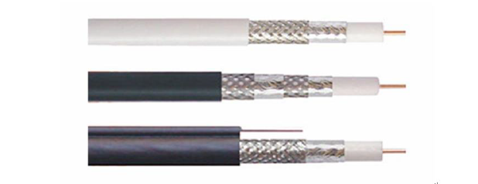
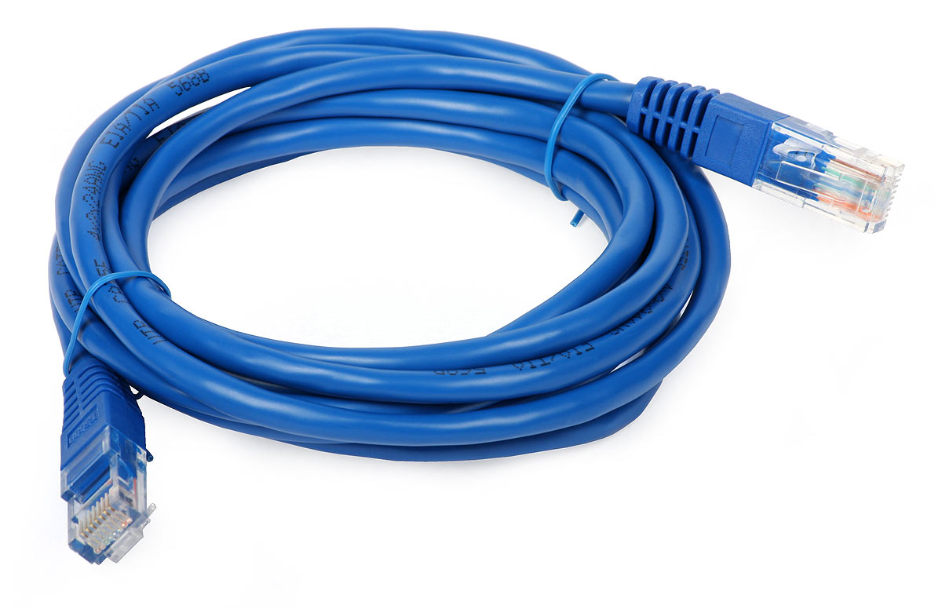
常见的 3 种网络线缆
同轴线缆
Coaxial Cable
双绞线缆
Twisted Pair Cable
光纤线缆
Optical Fibre Cable
Images are from Wiki Media Common, Stack Exchange and Super User by CC.
深入浅出双绞线
Notes:
同轴电缆是一种电线及信号传输线，一般是由四层物料包裹而成，自里向外：
一根导电铜线
一层塑胶（作绝缘体、电介质之用）
一层薄的网状导电体（一般为铜或合金）
一层绝缘物料，作为外皮
双绞线是由两条外面被覆塑胶类绝缘材料、内含铜缆线，互相绝缘的双线互相缠绕（一般以顺时针缠绕），绞合成螺旋状的一种电缆线。
光导纤维是一种由玻璃或塑料制成的纤维，利用光在这些纤维中以全内反射原理传输的光传导工具。

Slide 4
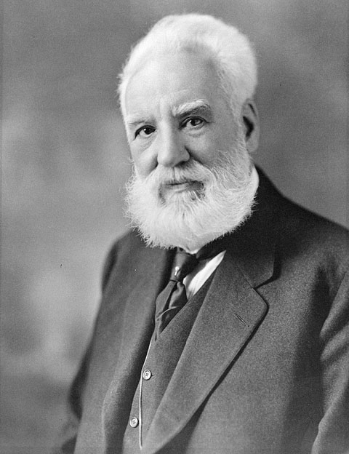
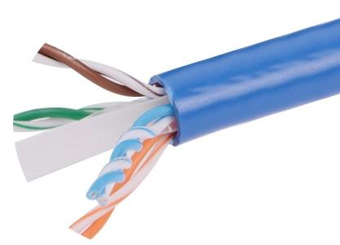
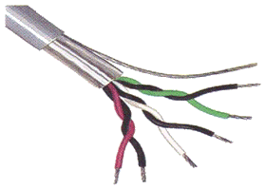
双绞线 AKA “网线”
长长地，改变世界。
Twisted-Pair Cabling by Bell
The portrait is from Moffett Studio - Library and Archives Canada / C-017335 by CC.
深入浅出双绞线

Slide 5
双绞线的基本结构
外层：塑胶类绝缘材料（上印有线材生产商、型号、规格、标尺等）
内层：4 股 8 根相互绝缘的铜线，两两相互缠绕
两侧：（一般为）水晶头，Registered Jack 接头
骨架：部分网线（Cat.6 及以上级别）含有塑料骨架
屏蔽层：部分网线（STP）于线外含有金属屏蔽层
Images are from BlogSpot and OWIRE.
深入浅出双绞线

Slide 6
双绞线的分类：STP 与 UTP
屏蔽双绞线（Shielded Twisted Pair）
非屏蔽双绞线（Unshielded Twisted Pair）
STP 在双绞线与外层绝缘封套之间有金属层蔽层
作用：减少辐射、防止信息被窃听、屏蔽电磁干扰……
深入浅出双绞线

Slide 7
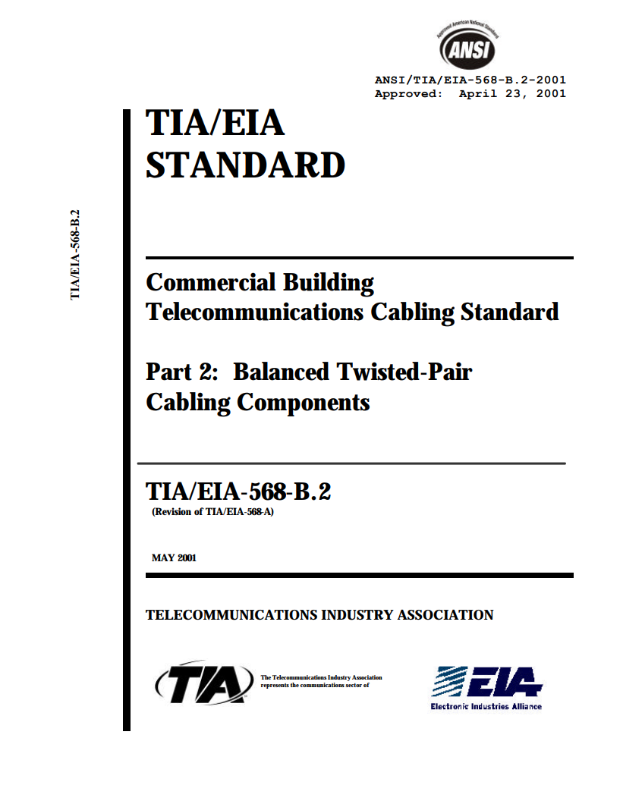

双绞线的分类：$x$类
TIA/EIA-568-B.2 标准：双绞线组件
Now available on
SNS Drive
深入浅出双绞线

Slide 8
双绞线的分类：$x$类
双绞线一般按照质量区别型号，分为：
一类(Cat.1）：传统电话网络、ISDN等
二类(Cat.2）：4M 令牌环网
三类(Cat.3）：16MHz 带宽，10M Ethernet
四类(Cat.4）：20MHz带宽，16M 令牌环网
标粗的型号是 TIA/EIA-568-B.2 或 ISO/IEC 11801 所界定、承认的型号。
深入浅出双绞线

Slide 9
承上页
五类(Cat.5）：100MHz 带宽，100BASE-T
——你期待已久的百兆网。
超五类(Cat.5e)：125MHz 带宽，1000BASE-T
——出色的五类，如今更出色。
六类(Cat.6)：250MHz 带宽，1000BASE-T、短距10GBASE-T
——超前，空前。
拓展\超六类(Cat.6A\6e)：500MHz 带宽(6A)，10GBASE-T
——岂止于快。
标粗的型号是 TIA/EIA-568-B.2 或 ISO/IEC 11801 所界定、承认的型号。
深入浅出双绞线

Slide 10
承上页
七类(Cat.7）：600MHz 带宽，百米以上 10GBASE-T
——7，在此。
八类 (Cat.8)以以上：2GHz+ 带宽，40+GBASE-T
——Hello，未来。
标粗的型号是 TIA/EIA-568-B.2 或 ISO/IEC 11801 所界定、承认的型号。
深入浅出双绞线

Slide 11
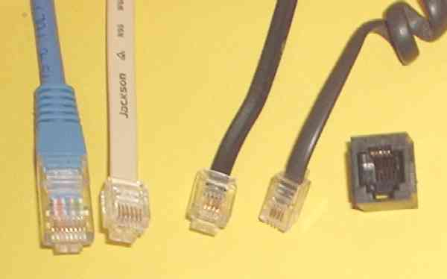

RJ 接头 AKA “水晶头”
Registered Jack 接口
4针：RJ9、RJ10、RJ11、RJ14……
6针：RJ12、RJ25、……
8针：RJ45
RJ接口由 FCC 68 标准定义，
其中，定义 RJ45 的
FCC68 90075
已存档至 SNS Drive。
Image is from Andrewa at English Wikipedia.
深入浅出双绞线
Notes:
其中，RJ11为常用电话线接口，RJ45为常用网线接口。

Slide 12
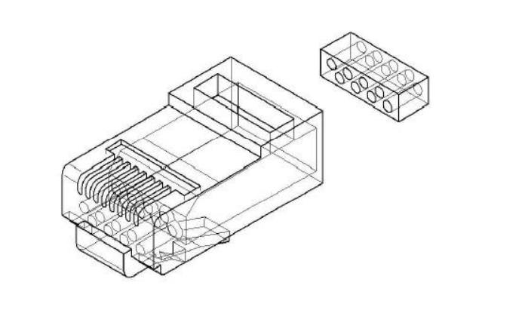
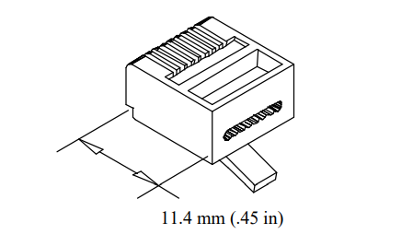
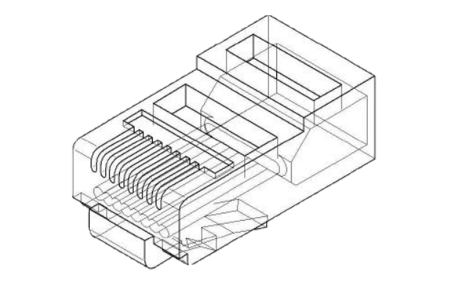
RJ45 接头 AKA “网络水晶头”
接头前端：有 8 个凹槽
凹槽内：各有 1 个金属触点，为 1 个引脚
接头一侧：有弹簧卡片用于锁止插头
Images are from TIA/EIA-568.2-D Standard.
深入浅出双绞线

Slide 13
RJ45 Pinout
RJ45 引脚一般干这几种事:
发送数据
接收数据
双向数据传输
为电话保留
供电（Power over Ethernet）
深入浅出双绞线

Slide 14
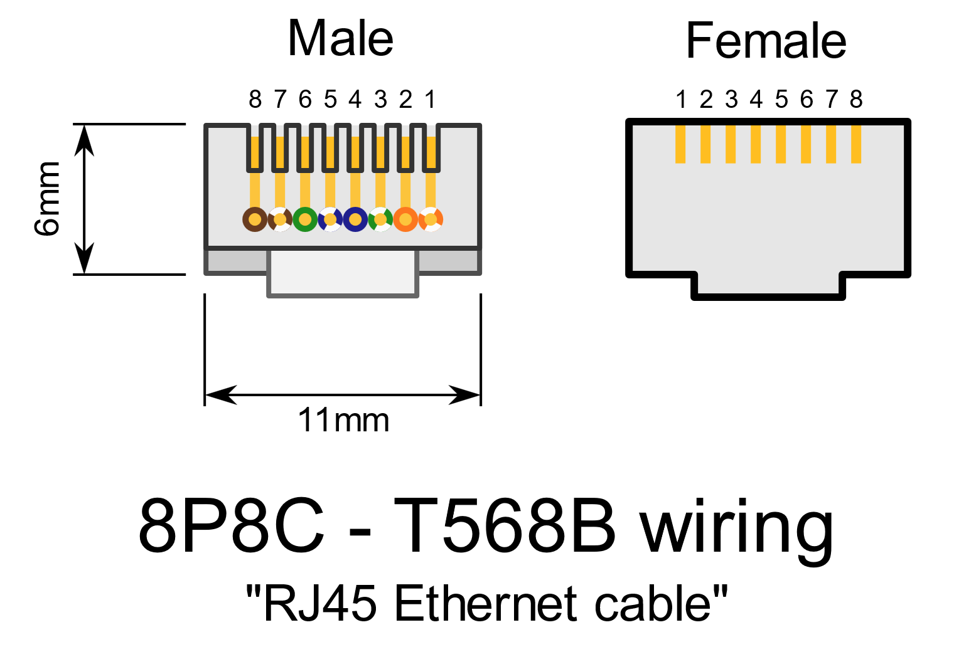
RJ45 Pinout，以 1000BASE-T 为例
引脚 | 名称 | 说明
1 | BI_DA+ | 双向数据传输 A+
2 | BI_DA- | 双向数据传输 A-
3 | BI_DB+ | 双向数据传输 B+
4 | BI_DC+ | 双向数据传输 C+
5 | BI_DC- | 双向数据传输 C-
6 | BI_DB- | 双向数据传输 B-
7 | BI_DD+ | 双向数据传输 D+
8 | BI_DD- | 双向数据传输D-
Image is from Sylvain Lerou.
深入浅出双绞线

Slide 15

RJ45 接线顺序
8 根铜线=4 根单色+4 根双色
Images are from TIA/EIA-568.2-D Standard.
深入浅出双绞线

Slide 16
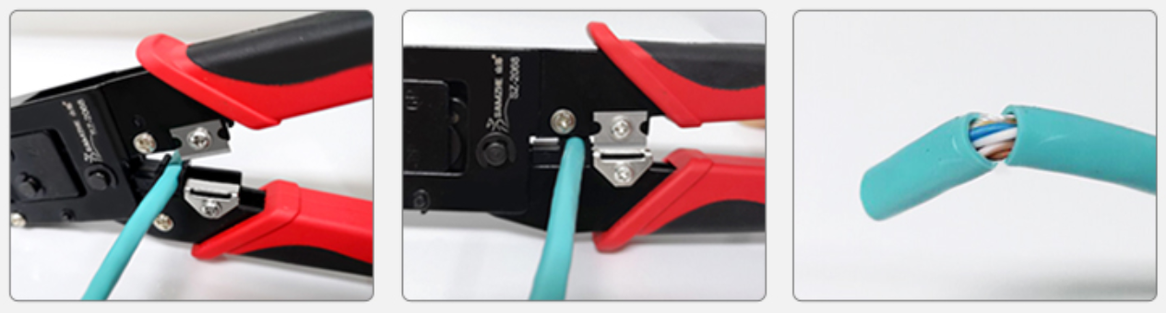
网线制作
截取合适长度的网线
将网线剥开
Images are from Pumbaa80.
深入浅出双绞线

Slide 17
网线制作
截取合适长度的网线
把一根线网线剥开
得到按颜色缠绕的 4 组绝缘铜线
Images are from Pumbaa80.
深入浅出双绞线

Slide 18
网线制作
截取合适长度的网线
把一根线网线剥开
得到按颜色缠绕的 4 组绝缘铜线
将他们分开、捋直
Images are from Pumbaa80.
深入浅出双绞线

Slide 19
网线制作
T568A
T568B
截取合适长度的网线
把一根线网线剥开
得到按颜色缠绕的 4 组绝缘铜线
将它们分开、捋直
按照 T568 标准重新排列、组合
Images are from Pumbaa80.
深入浅出双绞线

Slide 20
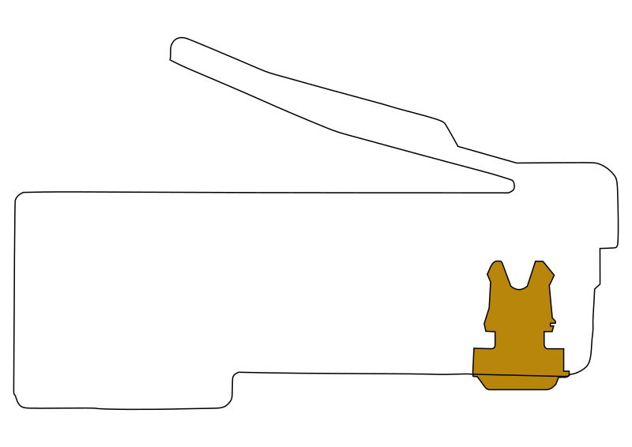
网线制作
将头部剪平，从尾部送入插头
Images are from Pumbaa80 and Johan Braeken.
深入浅出双绞线

Slide 21
网线制作
将头部剪平，从尾部送入插头
Images are from Pumbaa80 and Johan Braeken.
深入浅出双绞线

Slide 22
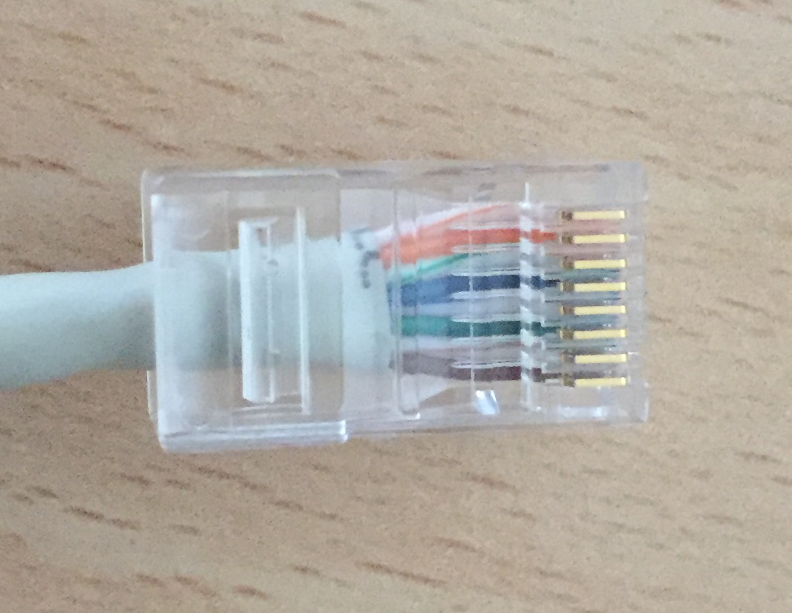
网线制作
将头部剪平，从尾部送入插头
Images are from Pumbaa80 and Johan Braeken.
深入浅出双绞线

Slide 23
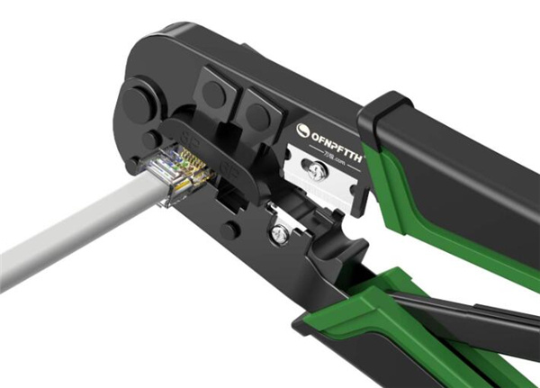
网线制作
将头部剪平，从尾部送入插头
用网线钳将金属片压入线皮、固定铜线
Images are from Internet.
深入浅出双绞线

Slide 24
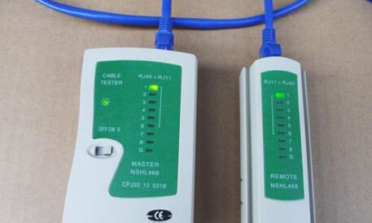
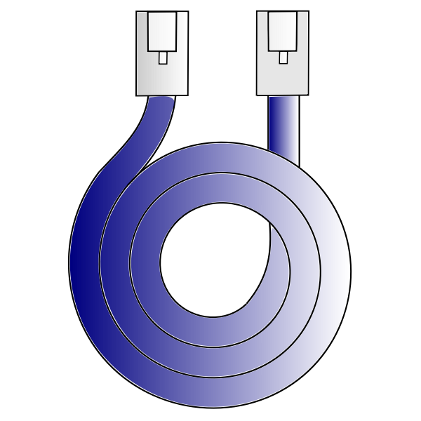
网线制作
端口 | 端口 1 | 端口 2
交叉 | T568A | T568B
直通 | T568A | T568A
直通 | T568B | T568B
将网线两端安装接头
使用网线测试仪测试网线通断
Images are from the Internet.
深入浅出双绞线

Slide 25
Talking is cheap, show me the vids
视频视频视频视频视频视频视频视频视频视频视频视频视频视频视频视频视频视频视频视频视频视频视频视频视频视频视频视频视频视频视频视频视频视频视频视频视频视频视频视频视频视频视频视频视频视频视频视频视频视频视频视频视频视频视频视频
深入浅出双绞线

Slide 26
深入浅出双绞线 Head First Twisted-Pair Cabling
SNS 技术沙龙 #1
王芝权 李宇飏
SNS TechTalk #1
SNS 技术组
2021 · 09
深入浅出双绞线

